Slide 1
Тема: «Звуко-буквенный анализ слов.
Буквы Б - П".
Конкурс компьютерных презентаций
Учитель-логопед
II квалификационной категории:
Мирошникова Майя Сергеевна
Муниципальное казенное общеобразовательное учреждение
«Средняя общеобразовательная школа № 4»

Slide 2
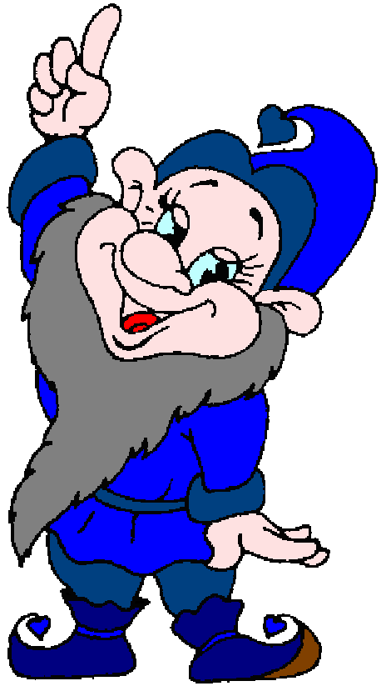
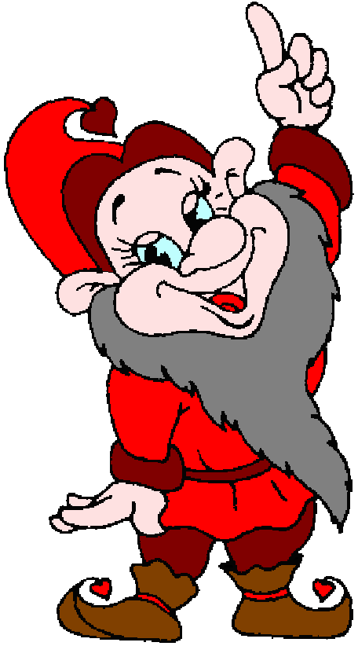
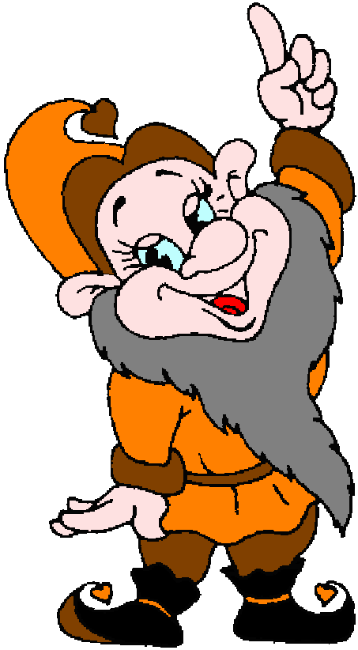
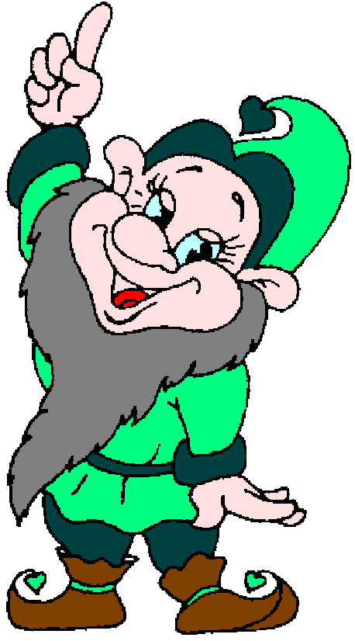
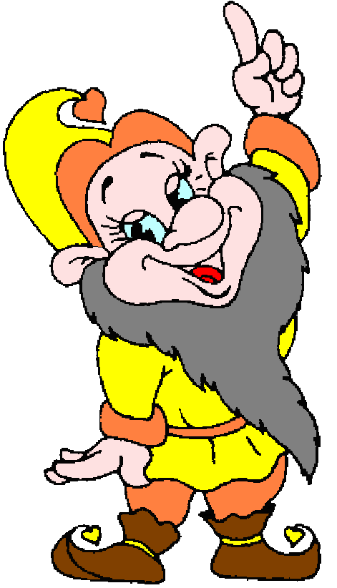
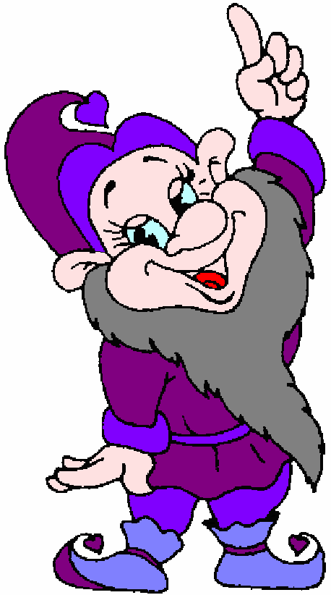
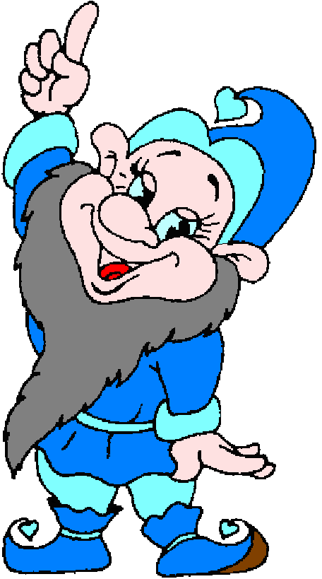
Прочитайте имена гномов и расставьте их по порядку. Подчеркните имена, в которых есть буквы Б – П.
ПОНЕДЕЛЬНИК
СРЕДА
ПЯТНИЦА
ВТОРНИК
ВОСКРЕСЕНЬЕ
ЧЕТВЕРГ
СУББОТА

Slide 3
Найдите среди названий дней недели такие, которые начинаются с одной и той же буквы.
Назовите дни недели, чьи названия соответствуют цифрам 1 и 5.
Назовите парные звуки по звонкости для выделенных звуков.
Назовите первые звуки в словах.

Slide 4
Рассмотрите символы, подходящие для звуков Б-Б`, П-П`. Определите, какой символ к какому звуку относится? Перечислите характеристики звуков Б-Б`, П-П`.

Slide 5
Буквы Б и П.

Slide 6
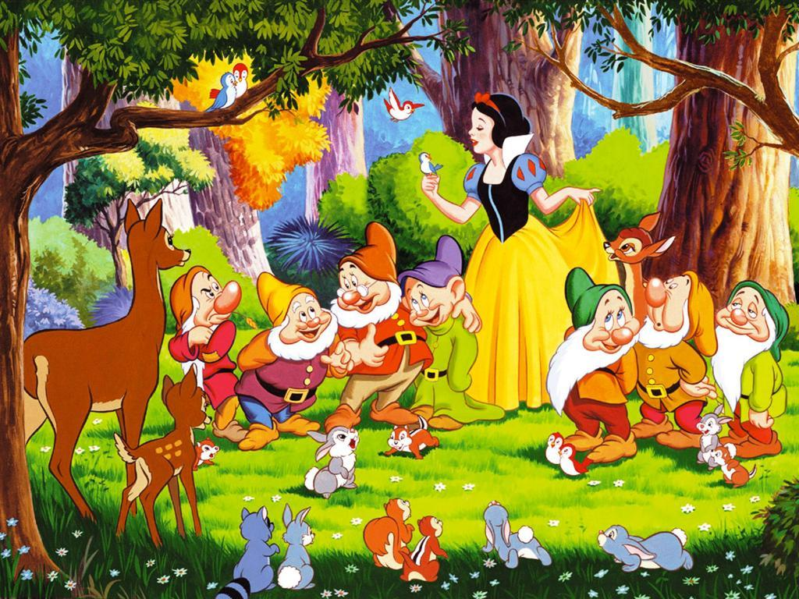
Белоснежка и семь гномов
Док
Ворчун
Чихун
Соня
Глупыш
Весельчак
Тихоня

Slide 7
Помогите Белоснежке: составьте слоги с буквами Б – П и запишите их. Выделите буквы Б – П.

Slide 8
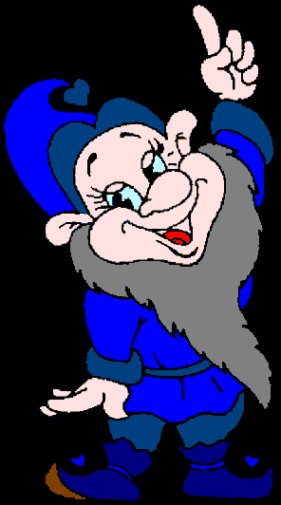
Попробуйте угадать, какие слова выкрикивает Белоснежка. Запишите их и укажите наличие и место букв Б - П.
_рошка
_енал
_еремена
_ерег
_одушка
_арта
_елка
_етух

Slide 9
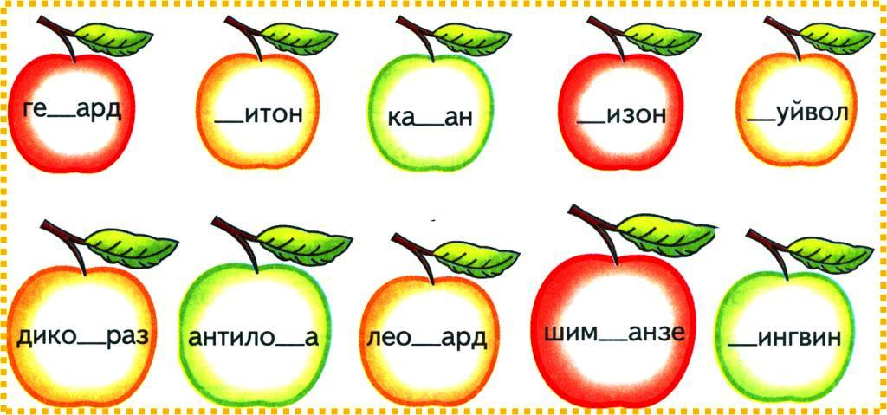
Злая колдунья принесла для Белоснежки отравленные яблоки. Спасите Белоснежку – вставьте буквы Б – П в слова и прочитайте их.

Slide 10
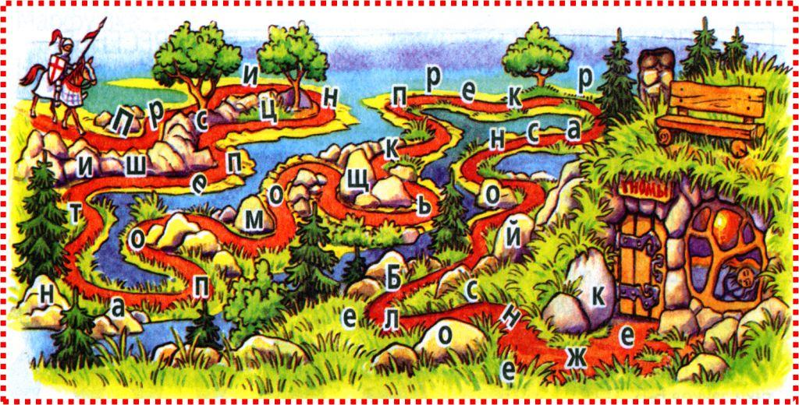
Помогите принцу преодолеть путь и спасти Белоснежку: составьте предложение из разбросанных по дорожке букв.

Slide 11
Образец: Бабушка писала письмо внуку. 1-1-0 1-0-0 1-0 0-0.
Почтальон принес письмо.
1–0–0 1–0 1-0.
К рябине подлетел снегирь.
0 0–1–0 1–0–0 0-0.
Папа и сын почистили пескарей и окуней.
1–1 0 0 1–0–0–0 1-0-0 0 0-0-0.
Боря и Паша - большие друзья.
1-0 0 1-0 1-0-0 0-0.

Slide 12
Помогите Белоснежке: исправьте ошибки в письме, которое написали ей гномы, и прочитайте его.
Дорогая Белоснежка!
Мы очень рады тому, что у тебя все хорошо мы постараемся не грустить без тебя твой пес охраняет наш дом понедельник убирает в комнатах вторник будит нас по утрам среда и четверг ухаживают за животными пятница готовит обед и ужин суббота собирает хворост для камина, а воскресенье следит за огородом у нас все хорошо приезжай к нам, когда сможешь мы с нетерпением ждем тебя
Любящие гномы

Slide 13
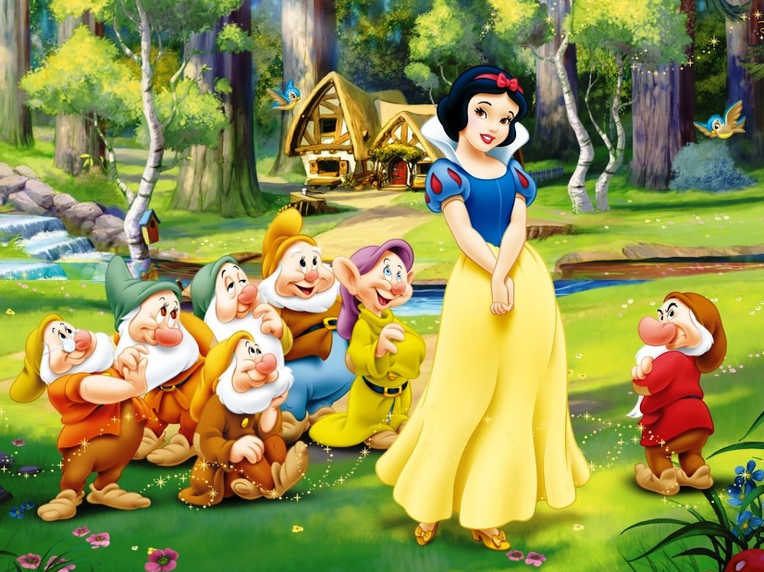
Вы молодцы, ребята!!!
Спасибо Вам!

Slide 14
Список источников основного содержания:
Мазанова Е. В. Коррекция дисграфии на почве нарушения языкового анализа и синтеза. Конспекты занятий для логопедов/ Е. В. Мазанова. – 2-е изд., испр. – М.: Издательство ГНОМ и Д, 2008. – 128 с.
Мазанова Е. В. Учусь работать с текстом. Альбом упражнений по коррекции дисграфии на почве нарушения языкового анализа и синтеза/ Е. В. Мазанова. – 2-е изд., испр. – М.: Издательство «ГНОМ и Д», 2008. – 48 с.

Slide 15
Список источников иллюстраций:
Мазанова Е. В. Учусь работать с текстом. Альбом упражнений по коррекции дисграфии на почве нарушения языкового анализа и синтеза/ Е. В. Мазанова. – 2-е изд., испр. – М.: Издательство «ГНОМ и Д», 2008. – 48 с.
http://ru.best-wallpaper.net/wallpaper/1680x1050/1105/Snow-White-and-the-Seven-Dwarfs_1680x1050.jpg
http://s017.radikal.ru/i422/1110/d0/68292ed72277.jpg
Практически все иллюстрации отсканированы из перечисленной литературы.

